Slide 1
Privacidad de Datos.
BIENVENIDOS

Slide 2
¿Qué son los
Datos Personales?

Slide 3
¿Qué son los Datos Personales?
Los datos personales son cualquier información que refiera a una persona física que pueda ser identificada a través de los mismos, los cuales se pueden expresar en forma numérica, alfabética, gráfica, fotográfica, acústica o de cualquier otro tipo, como, por ejemplo: nombre, apellidos, CURP, estado civil, lugar y fecha de nacimiento, domicilio, número telefónico, correo electrónico, grado de estudios, sueldo, entre otros.
La protección de datos personales es un derecho humano, que le da a los individuos el poder de controlar la información personal que comparten con terceros, así como el derecho a que ésta se utilice de forma adecuada, para permitir el ejercicio de otros derechos y evitar daños a su titular.
En la Universidad, en cumplimiento a esta Ley, pone a tu disposición su:
Aviso de Privacidad
Tus DATOS están protegidos

Slide 4
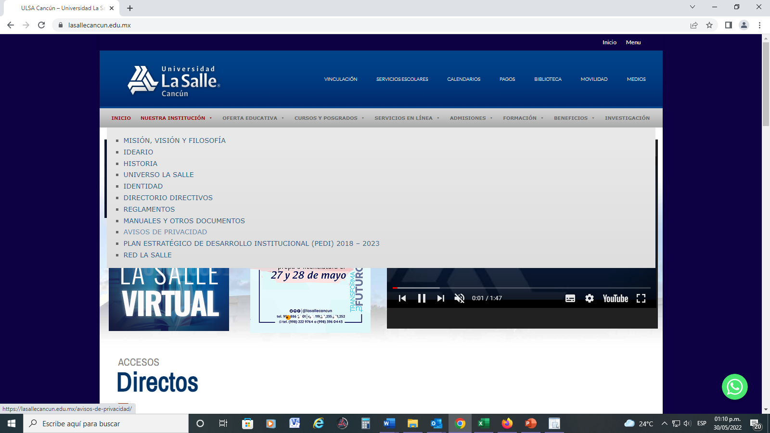

Slide 5
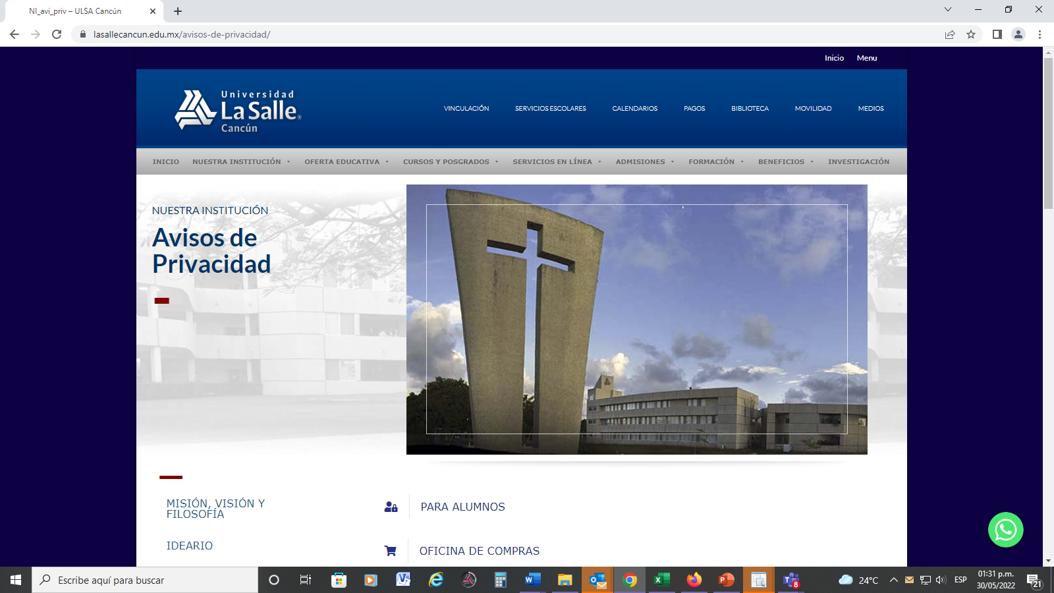

Slide 6
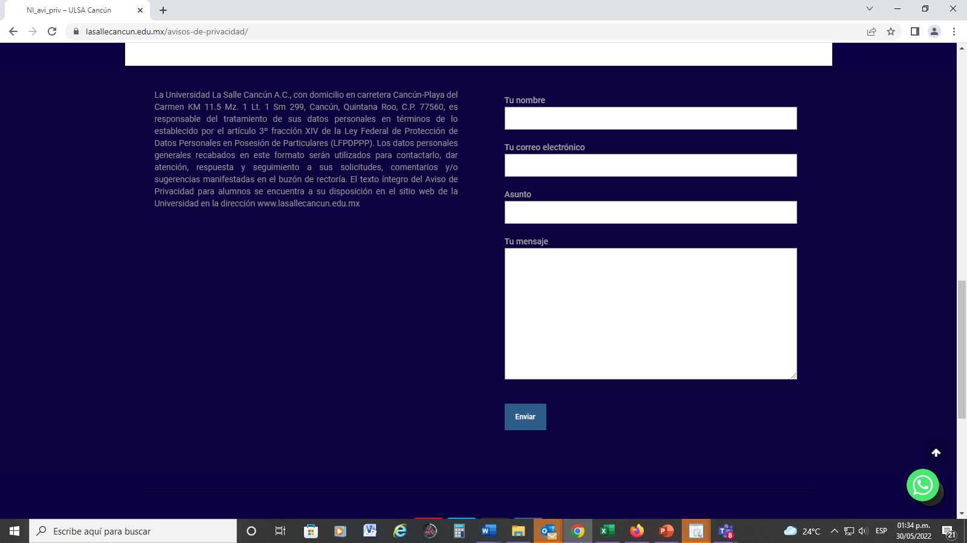

Slide 7
Lic. Jose Cristobal Ceme
Horario de Atención:
Lunes – Viernes
9:00-14:00hrs
15:00- 18:0hrs
Tel: 886-22-01 ext. 115
privacidad@lasallecancun.edu.mx

